Slide 1
系統分析與設計
第二組 高嫚服飾

Slide 2
指導教授
施雅月 教授
組員
1074521 林忠廷 1074541 游凱傑
1074542 陳贊旭 1074560 李權恒
1074564 洪晨瑋

Slide 3
大綱
動機與目的
廠商作業流程介紹
庫存系統 DEMO
回饋與未來展望

Slide 4
1. 動機與目的

Slide 5
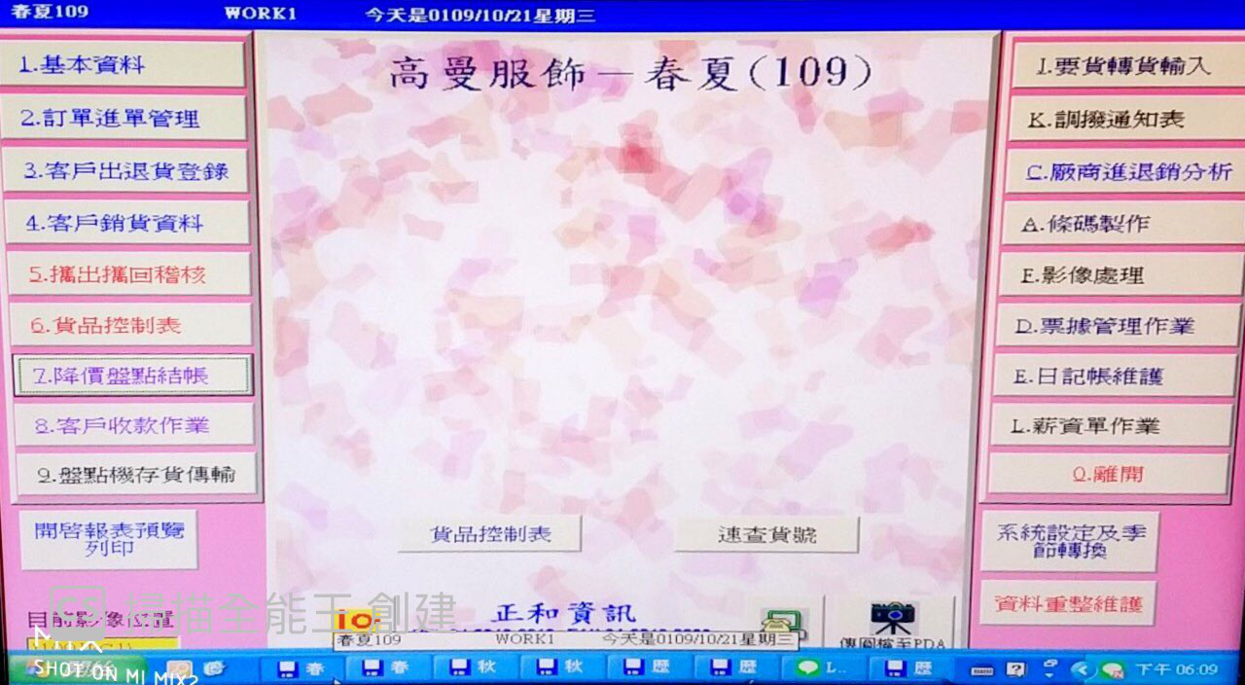
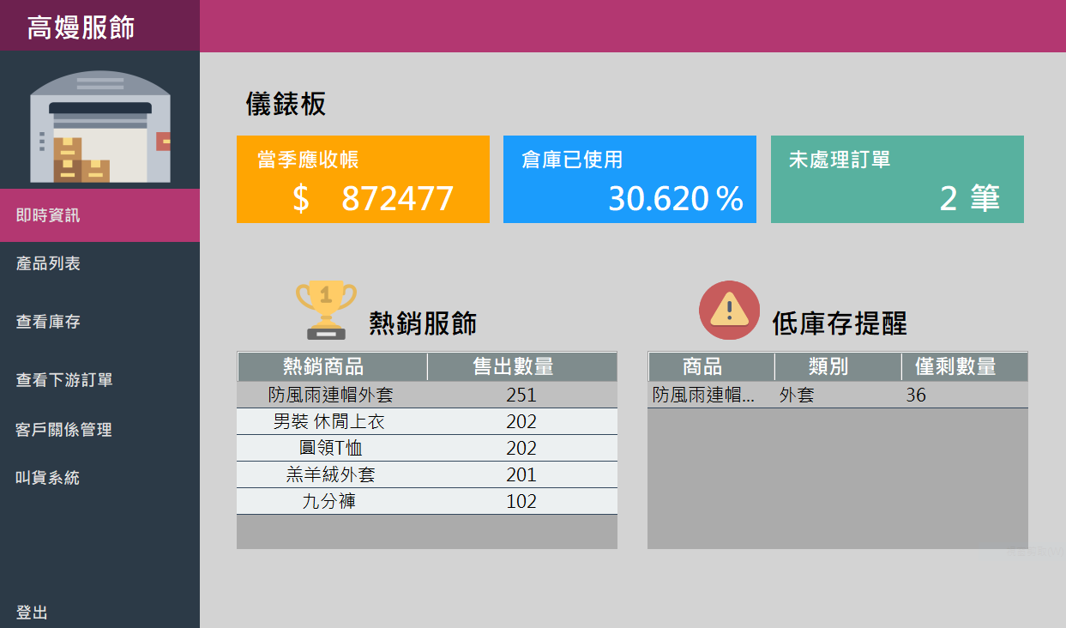
化繁為簡
廠商原先系統
改良後系統
Notes:
原先系統的介面功能繁雜
但根據老闆說到:其實真正在用的功能沒幾個，很多按鈕都不知道是要幹什麼用的
所以我們就設計出一個一目了然的系統
左手邊是功能列，中間則會顯示顯對應的子系統
並將高曼的重要資訊規劃到儀表板上來提醒使用者

Slide 6
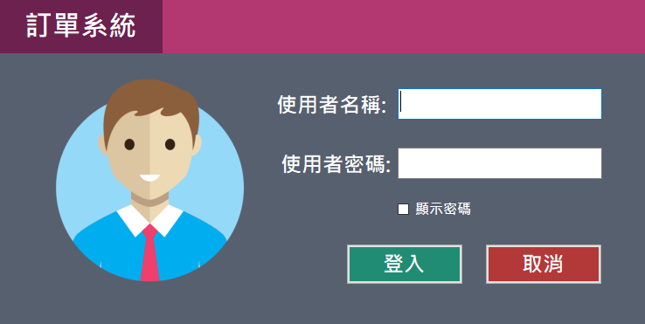
串聯上下游
大盤商
高曼管理者
零售商
Notes:
原先高曼的管理者要向上游下單或者零售商要向高曼叫貨時
往往都是透過通話或是以LINE傳訊息的方式
我們認為高曼需要一套整合上下游的叫貨系統
讓叫貨的流程有專屬的SOP 必留下紀錄方便日後查詢

Slide 7
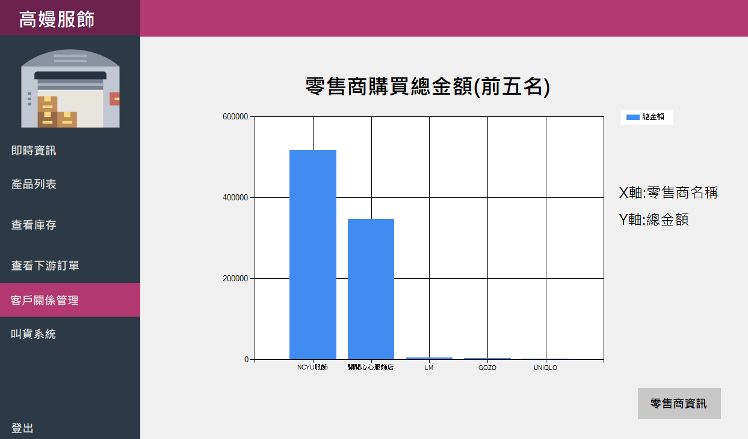
客戶關係管理
找出最忠誠的客戶
Notes:
在資源有限的情況下，找出最忠誠的客戶成了一項重要的議題
以便管理者找出最值得投資的客戶群
將資源有效的利用在這些會幫高曼賺錢客戶身上
提供一些不一樣的服務 EX: 每一季有最新商品時會第一時間通知 or 訂購數量達多少以上給予折扣
未來還可以將交易完成後的評分分數納入CRM的參考因素之一

Slide 8
2. 廠商作業 流程介紹

Slide 9



資料交換
物流
資訊流
金流
Notes:
1.每季新產品新增至列表提供零售商下單
2.零售商看完品項後可訂購商品
3.高曼接受到訂單後，查詢庫存是否足夠(Y:出貨 N:向大盤商叫貨) (這裡應證高曼同時背負著兩種腳色 is A)
4.大盤商收到定但後，選擇出貨
5.等到高曼的存後足夠後，在配送到零售商門市
6.帳款的部分並不用在送貨時繳清，每一季結束後高曼會結算各零售商的應收帳款

Slide 10
大盤商
配送貨款
下訂單
高嫚服飾
配送貨款
收到訂單後
確認庫存是否足夠
零售商
下訂單
Notes:
高曼同事會下訂單AND接受訂單

Slide 11
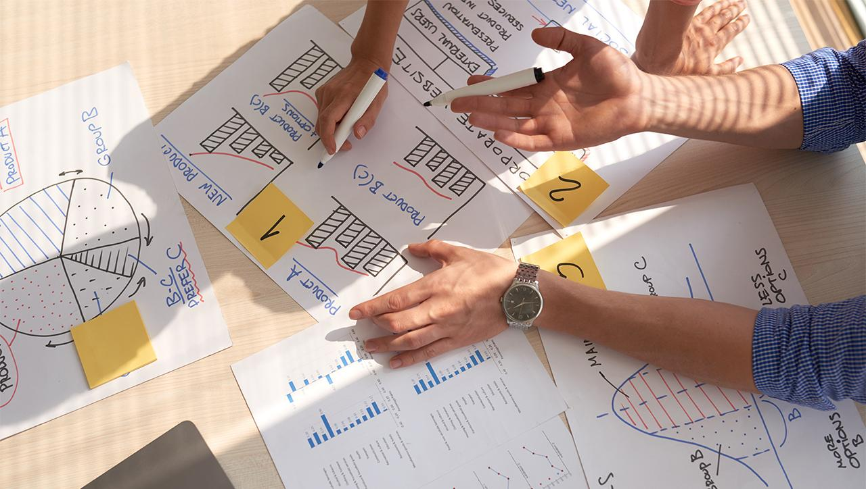
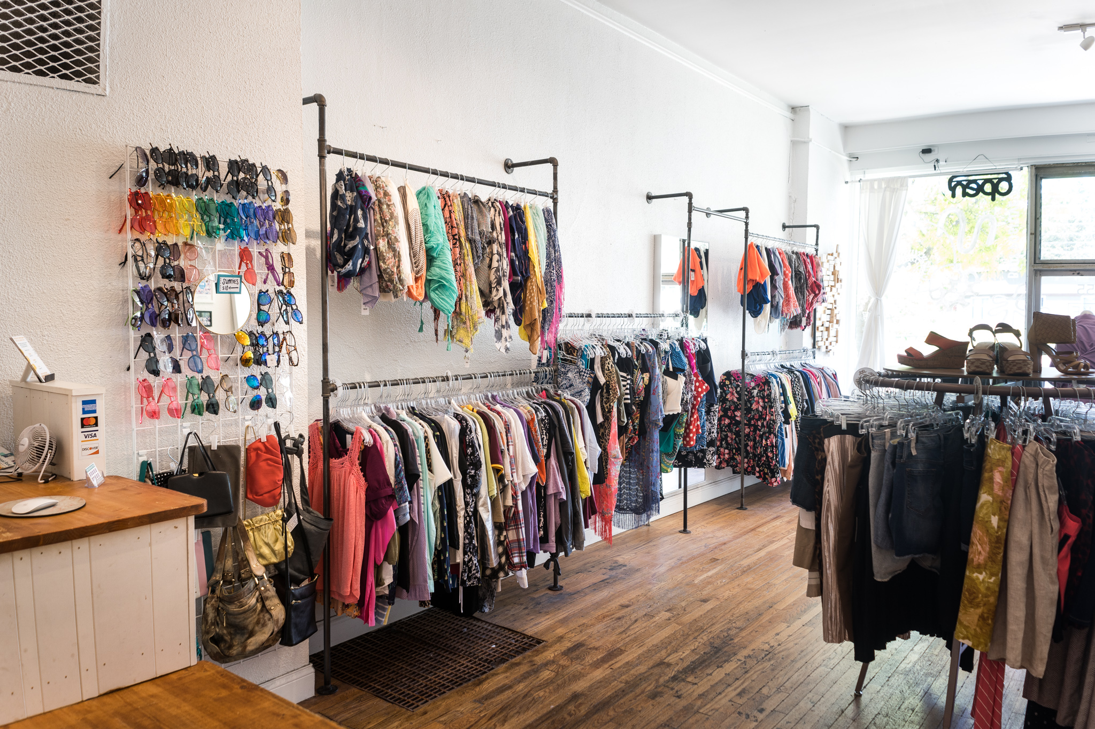
3. DEMO TIME

Slide 12
4. 回饋& 未來展望

Slide 13
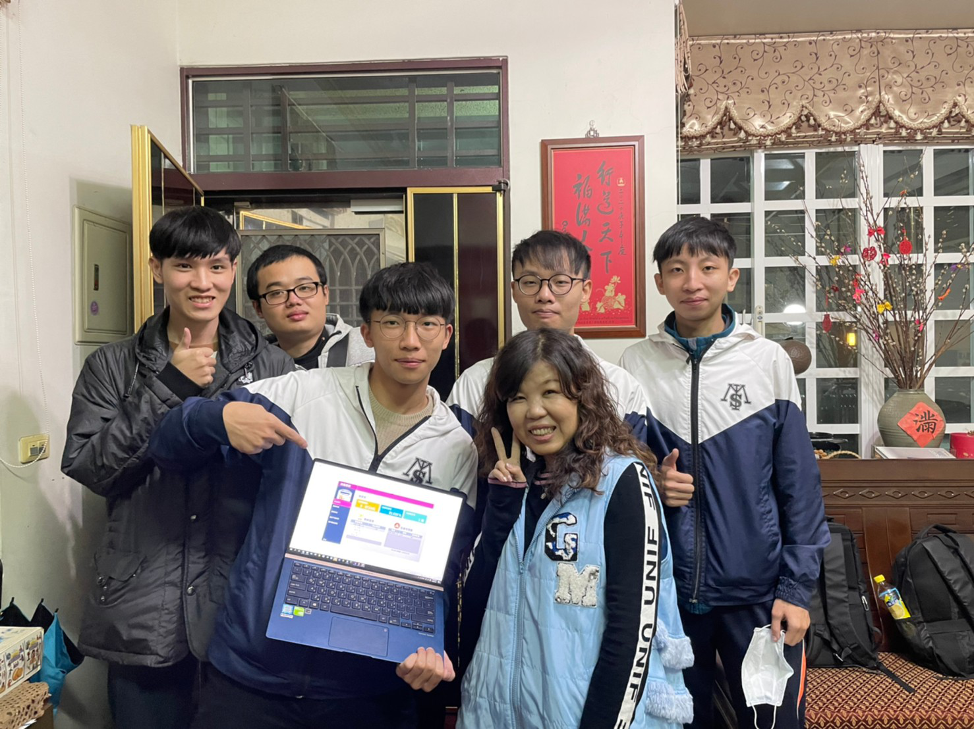
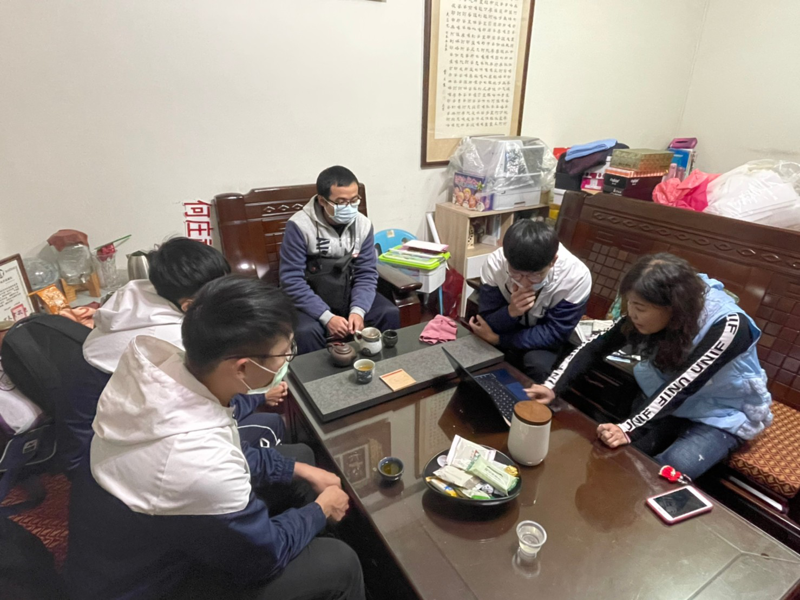
高曼回饋
j

Slide 14

之後還可以有....
與物流合作
顏色與尺寸分類
更強大的CRM系統
(評分機制)
4. 更詳細的報表內容

Slide 15
THANKS

